Slide 1

优秀的数据库设计是应用成功的基石
第7章 关系数据库
规范化理论

Slide 2

问题的提出
关系数据库
关系数据模型
  静态的数据结构描述
  动态的数据操作集合
  数据完整性约束
关系数据库逻辑设计
  针对一个具体问题，应如何构造一个适合于它的数据模式，即应该构造几个关系，每个关系由哪些属性组成等。
  数据库逻辑设计的工具
  ──关系数据库的规范化理论

Slide 3
关系模式的设计问题
例1.
  考虑为管理职工的工资信息而设计一个关系模式
职工
级别
工资
赵明
4
500
钱广
5
600
孙志
6
700
李开
5
600
周祥
6
700

Slide 4
麻烦! 麻烦!! 好烦!!!
  唉，剪不断，理还乱
存在问题：
  信息的不可表示问题
    插入异常：如果没有职工具有8级工资，则8级工资的工资数额就难以插入
    删除异常：如果仅有职工赵明具有4级工资，如果将赵明删除，则有关4级工资的工资数额信息也随之删除了
  信息的冗余问题
    数据冗余：职工很多，工资级别有限，每一级别的工资数额反复存储多次
    更新异常：如果将5级工资的工资数额调为620，则需要找到每个具有5级工资的职工，逐一修改

Slide 5
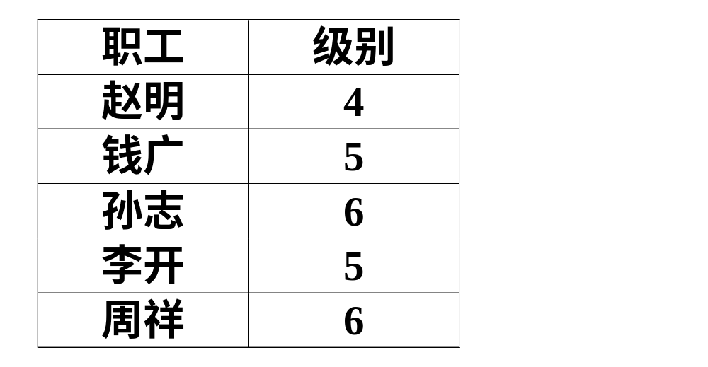
分解! 分解!! 再分解!!!
  哇，原来生活可以如此简单
解决之道：关系模式分解
级别
工资
4
500
5
600
6
700

Slide 6
分解改进后，好处：
  数据量减少。
    设有n个职工，m个工资级别，n >> m ，则分解前原模式有3n个数据，改进后新模式共有2n+2m个数据，显然后者的数据量要少得多。
  表达能力强。
    分解前原表中无法进入的信息（如9级工资），在改进后的两个模式中则可加入；
    当删除职工C时，也不会丢失7级工资信息。
  修改方便。
    改进后，修改某一级别工资时只要修改一处。
当然，改进后的关系模式也存在另外一个问题，当查询某个职工的工资时，需要将两个关系连接后进行查询，而关系的连接代价是很大的。

Slide 7
主要内容
关系模式的冗余和异常问题
数据依赖
*数据依赖的公理系统（了解）
码与闭包算法求码
关系模式的规范化
  函数依赖与关系模式的范式：1NF，2NF，3NF，BCNF
  *多值依赖与4NF（了解）
*模式的分解（了解）
  无损连接性分解
  保持函数依赖分解

Slide 8
数据依赖
内容提要
关系模式中的数据依赖
  概念回顾
  关系模式的形式化定义
  什么是数据依赖
  关系模式的简化定义
数据依赖对关系模式有什么影响
数据依赖的形式化定义

Slide 9
概念回顾
关系：描述实体及其属性、实体间的联系。
  从形式上看，它是一张二维表，是所涉及属性的笛卡尔积的一个子集。
关系模式：用来定义关系。
关系数据库：基于关系模型的数据库，利用关系来描述现实世界。
  从形式上看，它由一组关系组成。
关系数据库的模式：
定义这组关系的关系模式的全体。

Slide 10
关系模式的形式化定义
关系模式由五部分组成，即它是一个五元组：
R (U, D, DOM, F)
  R： 关系名
  U： 组成该关系的属性名集合
  D： 属性组U中属性所来自的域
  DOM：属性向域的映象集合
  F： 属性间数据的依赖关系集合。即限定了组成
  关系的各个元组必须满足的完整性约束条件。

Slide 11
什么是数据依赖
1. 完整性约束的表现形式
限定属性取值范围：例如学生成绩必须在0-100之间
定义属性值间的相互关连（主要体现于值的相等与否），这就是数据依赖，它是数据库模式设计的关键。

Slide 12
什么是数据依赖（续）
2. 数据依赖
是通过一个关系中属性间值的相等与否体现出来的数据间的相互关系
是现实世界属性间相互联系的抽象
是数据内在的性质
是语义的体现

Slide 13
什么是数据依赖（续）
3. 数据依赖的主要类型
函数依赖
（Functional Dependency，FD）
多值依赖（了解）
（Multivalued Dependency，MVD）
连接依赖（了解）

Slide 14
关系模式的简化表示
在关系模式R(U, D, DOM, F)中，影响数据库模式设计的主要是U和F，D和DOM对其影响不大，为了方便讨论，我们将关系模式简化为一个三元组： R (U, F)
当且仅当U上的一个关系r满足F时，r称为关系模式R(U, F)的一个关系。

Slide 15
数据依赖对关系模式的影响
例2. 建立一个描述学校的数据库。
涉及的对象包括：
学生的学号（Sno），所在系（Sdept），系主任姓名（Mname），课程名（Cname），成绩（Grade）
假设学校的数据库模式由一个单一的关系模式Student构成，则该关系模式的属性集合为：
U ＝｛ Sno, Sdept, Mname, Cname, Grade ｝

Slide 16
数据依赖对关系模式的影响（续）
现实世界的已知事实：
一个系有若干学生， 但一个学生只属于一个系；
一个系只有一名主任；
一个学生可以选修多门课程， 每门课程有若干学生选修；
每个学生所学的每门课程都有一个成绩。
由此可得到属性组U上的一组函数依赖F：
F ＝｛ Sno → Sdept, Sdept → Mname,
(Sno, Cname) → Grade ｝

Slide 17
数据依赖对关系模式的影响（续）
函数依赖图
Sno
Cname
Grade
Sdept
Mname

Slide 18
数据依赖对关系模式的影响（续）
关系模式Student<U, F>中存在的问题：
⒈ 数据冗余太大
  浪费大量的存储空间
例：每一个系主任的姓名重复出现，重复次数与该系所有学生的所有课程成绩出现次数相同。
⒉ 更新异常（Update Anomalies）
  数据冗余 ，更新数据时，维护数据完整性代价大。
例：某系更换系主任后，系统必须修改与该系学生有关的每一个元组。

Slide 19
数据依赖对关系模式的影响（续）
⒊ 插入异常（Insertion Anomalies）
  该插的数据插不进去
例：如果一个系刚成立，尚无学生，我们就无法把这个系及其系主任的信息存入数据库。
⒋ 删除异常（Deletion Anomalies）
  不该删除的数据不得不删
例：如果某个系的学生全部毕业了， 我们在删除该系学生信息的同时，把这个系及其系主任的信息也丢掉了。

Slide 20
数据依赖对关系模式的影响（续）
结论：Student关系模式不是一个好的模式。
  一个“好”的模式应当不会发生插入异常、删除异常、更新异常，数据冗余应尽可能少。
原因：由存在于模式中的某些数据依赖引起的。
解决方法：通过分解关系模式来消除其中不合适
的数据依赖。

Slide 21
如何设计一个合理的关系数据库模式？
与实际问题相结合
  例3. 设计一个关系数据模型以存放学生各门课考试成绩
  方案一：Grade 关系（sno，sname，cno，cname，grade）
  方案二：Grade 关系（sno，sname，cno，grade）
    Course 关系（cno，cname）
  方案三：Grade 关系（sno，cno grade）
    Student关系（sno，sname）
    Course 关系（cno，cname）
规范化理论

Slide 22
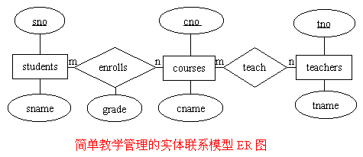
例4.设计教学管理关系数据库模型

Slide 23
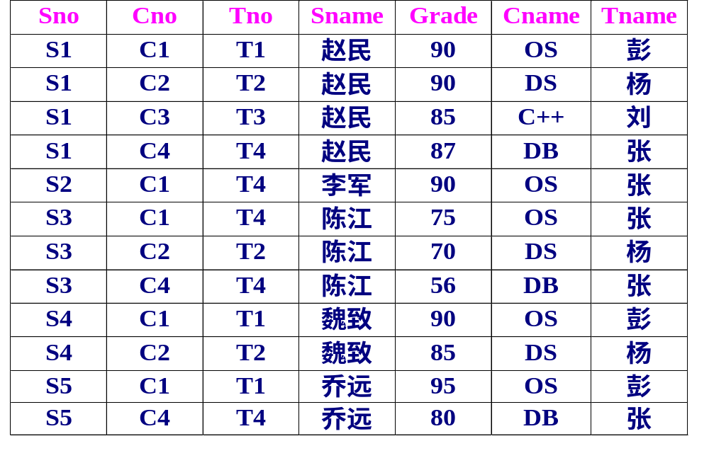
方案一：
SCT（sno,cno,tno,sname,grade,cname,tname）
关系SCT
问题分析
冗余度高
修改困难
插入问题
删除问题
产生问题的原因
属性间约束关系（即数据间的依赖关系）太强

Slide 24
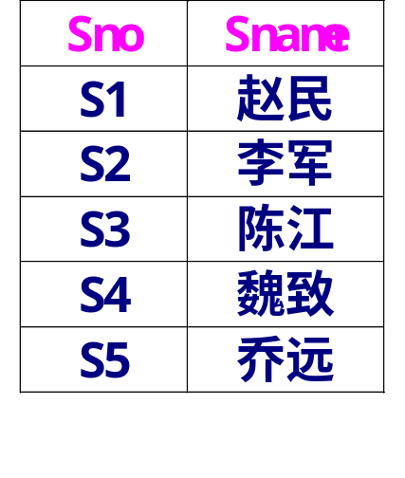
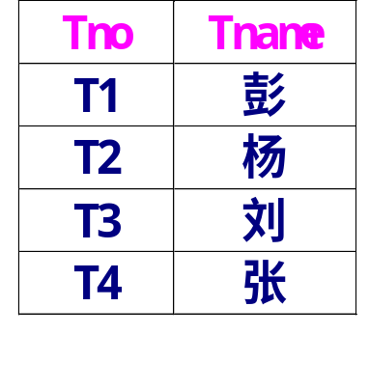
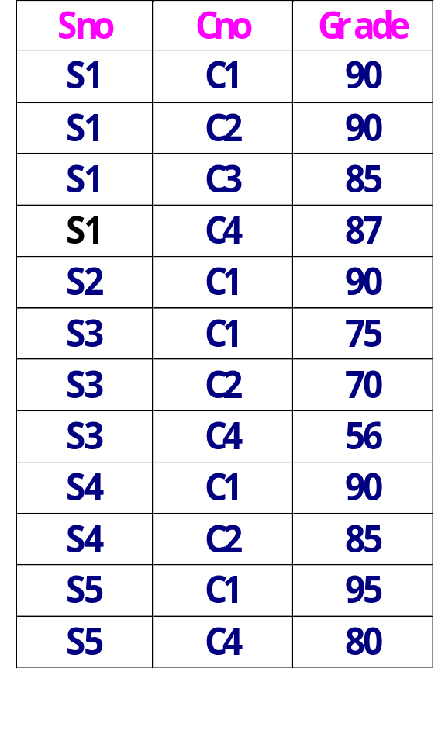
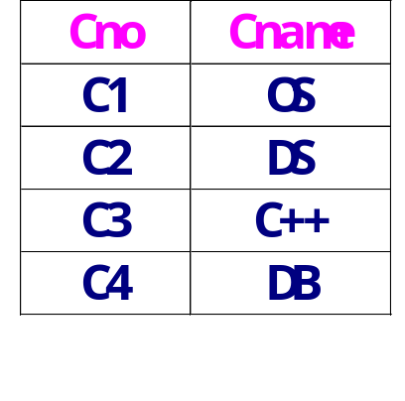
方案二：分解成5个关系模式
students（sno，sname）、courses （cno，cname）
enrolls （sno，cno，grade）
teachers（tno, tname）、 teaching（tno，cno）
Students
Teachers
Enrolls
Courses
Teach
Courses
Cno
Tno
C1
T1
C1
T4
C2
T2
C3
T3
C4
T4

Slide 25
什么是关系数据库设计理论？
关系数据库设计的核心：关系模式设计
关系模式的设计：
按照一定的原则从数量众多而又相互关联的数据中，构造出一组既能较好地反映现实世界，而又有良好的操作性能的关系模式。
关系模式优劣，如何评价，如何改进？
——本章所要解决的问题

Slide 26
什么是关系数据库设计理论？（续）
规范化理论正是用来改造关系模式，通过分解关系模式来消除其中不合适的数据依赖，以解决插入异常、删除异常、更新异常和数据冗余问题。
数据库语义学的重要内容
它借助近代代数工具，提出了一整套严密的理论和实用算法，把抽象的数学理论和具体的实际问题结合起来
解决如何设计好一个关系数据模式问题
是关系数据库设计的指南
理论的基础：数据的依赖（数据的相关性）

Slide 27
数据依赖相关概念
函数依赖（Functional Dependency）
平凡函数依赖与非平凡函数依赖
完全函数依赖与部分函数依赖
传递函数依赖
码

Slide 28
函数依赖
数据依赖的一种，它反映属性或属性组之间相依存，互相制约的关系，即反映现实世界的约束关系。
定义：
设R（U）是属性U上的一个关系模式，X和Y均为U={A1，A2，…，An}的子集，r为R的任一关系，如果对于r中的任意两个元组u，v，只要有u[X]=v[X]，就有u[Y]=v[Y]，则称X函数决定Y，或称Y函数依赖于X，记为X→Y，称X为决定因素。
若X→Y，并且Y→X, 则记为X←→Y。
若Y不函数依赖于X, 则记为X→Y。

Slide 29
函数依赖（续）
函数依赖是语义范畴的概念。只能根据语义来确定函数依赖性的存在与否。
  例如“姓名→年龄”这个函数依赖只有在不允许有同名人的条件下成立。
函数依赖反映属性之间的一般规律，必须在关系模式下的任一个关系r中都满足约束条件。
数据库设计者可以对现实世界作强制的规定。例如规定不允许同名人出现，函数依赖“姓名→年龄”成立。所插入的元组必须满足规定的函数依赖，若发现有同名人存在， 则拒绝装入该元组。

Slide 30
函数依赖（续）
属性间的联系决定函数依赖关系。
设X、Y均是U的子集，
1.X和Y间联系是1:1，则X→Y且Y→X，则记为X←→Y。
2.X和Y间联系是M:1(M>1)，则记为X→Y。
3.X和Y间联系是M:N(M,N>1)，则X、Y间不存在函数依赖，则记为X→Y。
关系中函数依赖关系可以用函数依赖图表示。
例：关系模式SCT（sno, cno, tno, sname, grade, cname, tname）
因不允许学生有重名
sno → sname
sname → sno
因课程名唯一
cno ←→ cname
(sno,cno) → grade
(sno,cno) → tno
tno → tname
sname
sno
grade
cname
cno
tno
tname

Slide 31
平凡函数依赖与非平凡函数依赖
定义：设X,Y均为某关系上的属性集，且X→Y ：
若Y包含于X即Y⊆X ，则称X→Y为平凡函数依赖；
若Y不包含于X即Y⊆X ，则称X→Y为非平凡函数依赖。
例：设关系X,Y,W为关系R中的三个属性组，属性关系如下图所示，问X→Y, X→W, W→Y各属上述何种函数依赖。
X
W
Y
X→Y为平凡函数依赖
X→W, W→Y为非平凡函数依赖

Slide 32
平凡函数依赖与非平凡函数依赖（续）
例：在关系SC(Sno, Cno, Grade)中，
非平凡函数依赖： (Sno, Cno) → Grade
平凡函数依赖： (Sno, Cno) → Sno
(Sno, Cno) → Cno
于任一关系模式，平凡函数依赖都是必然成立的，它不反映新的语义，因此若不特别声明，我们总是讨论非平凡函数依赖。

Slide 33
完全函数依赖与部分函数依赖
定义：在R(U)中,如果X→Y,并且对于X的任何真子集X’都有X’→Y,则称Y完全依赖于X,记作X→Y；否则，如果X→Y，且X中存在一个真子集X’，使得X’→Y成立，则Y部分依赖于X，记作X→Y。
例：在关系SC(Sno, Cno, Grade)中，
Sno →Grade，Cno → Grade，因此：(Sno, Cno) → Grade
但：(Sno, Cno) → Sno, (Sno, Cno) → Cno
平凡函数依赖必定是部分函数依赖
非平凡函数依赖也可能是部分函数依赖
ｆ
p
ｆ
p
p

Slide 34
完全函数依赖与部分函数依赖（续）
例：Student(Sno, Sname, Ssex, Sage, Sdept)
Sno ^{ｆ} Sname, Sno ^{ｆ} Ssex, Sno ^{ｆ} Sage,
Sno ^{ｆ} Sdept
(Sno, Sname) ^{P} Sdept,
(Sno, Ssex) ^{P} Sdept

Slide 35
传递函数依赖
定义：在关系模式R(U)中，如果X→Y，Y→Z，且Y ⊆ X，Y→X，则称Z传递函数依赖于X。
注：如果Y→X，即X←→Y，则Z直接依赖于X。
例：在关系Std(Sno, Sdept, Mname)中，
有：Sno → Sdept，Sdept → Mname，Mname传递函数依赖于Sno。

Slide 36
码的求解
码的定义
数据依赖的公理系统
闭包算法
侯选码的求解理论和算法
函数依赖集等价
最小函数依赖集

Slide 37
码的定义
定义：设K为关系模式R<U,F>中的属性或属性组合。 若 K U，则K称为R的一个侯选码（Candidate Key）。
若关系模式R有多个候选码，则选定其中的一个做为主码（Primary key）。
主属性：包含在每一个候选码中的属性，称作主属性。
码是关系模式中一个重要概念。
  候选码能够唯一地标别关系的元组，是关系模式中一组最重要的属性。
  主码又和外部码一起提供了一个表示关系间联系的手段。
f

Slide 38
数据依赖的公理系统
一套推理规则，是模式分解算法的理论基础
用途
  求给定关系模式的码
  讨论如何推导函数依赖，即从已知的函数依赖集中推导出其他隐含的函数依赖。

Slide 39
Armstrong公理系统
Armstrong公理系统
设有关系模式 R(U,F) ，X、Y、Z、W ⊆ U，则对 R(U,F) 有：
  A1（自反律）：若Y ⊆ X，则X→Y；
  A2（增广律）：若X→Y，则XZ→YZ；
  A3（传递律）：若X→Y，Y→Z，则X→Z。
定理 Armstrong公理是正确的。即如果函数依赖F成立，则由F根据Armstrong公理所推导的函数依赖总是成立的。
由Armstrong公理系统，可以得到以下三个推论：
  合成规则：若X→Y，X→Z，则X→YZ；
  分解规则：若X→Y， Z ⊆Y ，则X→Z；
  伪传递规则：若X→Y，WY→Z，则XW→Z。
引理 X→A1A2…Ak成立的充分必要条件是X→Ai成立（i=1,2,…,k）。

Slide 40
函数依赖的闭包
定义 设关系模式R(U,F) ，U为R的属性集合，F为其函数依赖集，则称所有用Armstrong公理从F推出的函数依赖X→R中Ai的属性集合，为X的属性闭包，记作X⁺，读作X关于函数依赖集F的闭包。
引理 设关系模式R(U,F) ，U为R的属性集合，F为其函数依赖集，X、Y ⊆ U，则从F推出X→Y的充要条件是Y ⊆ X⁺。
用途
将判定X→Y是否能由F根据Armstrong公理导出的问题，就转化为求出X_{F}⁺ ，判定Y是否为X_{F}⁺的子集的问题。

Slide 41
求解闭包的算法
算法 求属性集X（X ⊆ U）关于U上的函数依赖集F 的闭包X_{F}⁺ 。
输入：X，F； 输出：X_{F}⁺
步骤：
(1) 令X^{（0）}=X，i=0；
(2) 求B，
这里B = { A |(∃ V)( ∃ W)(V→W∈F∧V ⊆ X^{（i）}∧A∈ W)}；
(3) X^{（i+1）}=B∪X^{（i）} ；
(4) 判断X^{（i+1）}= X ^{（i）}吗?
(5) 若相等或X^{（i）}=U , 则X^{（i）}就是X_{F}⁺ , 算法终止。
(6) 若否，则 i=i+l，返回第(2)步。

Slide 42
求解闭包的算法（续）
算法伪代码表示：
（ 输出结果X_{F}⁺存储在变量result中）
result:=X;
WHILE (result发生变化) DO
FOR EACH 函数依赖Y→Z IN F DO
BEGIN
IF Y ⊆ result THEN result:=result∪Z;
END

Slide 43
求解闭包示例
例1. 已知U={A, B, C, D}; A→B, BC→D.
A+ = AB.
C+ = C.
(AC)+ = ABCD.
D
A
C
B

Slide 44
求解闭包示例（续）
例2.已知关系模式R<U，F>，其中U={A，B，C，D，E}；F={AB→C，B→D，C→E，EC→B，AC→B}。求（AB）_{F}⁺ 。
(1)设X^{（0）}=AB；
(2)计算X^{（1）}: 逐一的扫描F集合中各个函数依赖，
找左部为A，B或AB的函数依赖。
得到两个：AB→C，B→D。
于是X^{（1）}=AB∪CD=ABCD。
(3)因为X^{（0）}≠ X^{（1）} ，所以再找出左部为ABCD子集的那些函数依赖，又得到AB→C，B→D， C→E，AC→B，
于是X^{（2）}=X^{（1）}∪BCDE=ABCDE。
(4)因为X^{（2）}=U，算法终止
所以（AB）_{F}⁺ =ABCDE。

Slide 45
闭包求解与码
利用闭包算法，能够正确判断一个新的函数依赖能否从给定的函数依赖F集合中推导出来。
通过闭包算法，可以从关系R(U,F)中给定的函数依赖集合F推导出所有的函数依赖。
还可以得出结论：
  关系R(U,F)中，其中某个给定属性集K ⊆ U，当且仅当K关于给定函数依赖集F的闭包K+ 是R的所有属性集合U时，K即为关系R的超码。
  当且仅当属性集K中不存在任一真子集K’的闭包(K’) +也是R的所有属性集合U时，即属性集K是最小属性集合构成的超码时 ，K就是该关系R(U,F)的候选码。

Slide 46
候选码的求解理论和算法
对于给定的关系R（A1A2…An）和函数依赖集F，可将其属性分为4类：
  L类：仅出现在F函数依赖左部的属性
  R类：仅出现在F函数依赖右部的属性
  N类：在F函数依赖的左右两部均未出现的属性
  LR类：在F函数依赖的左右两部均出现的属性
定理：对于给定的关系模式R及其函数依赖集F，若X是R的L类属性，则X必为R的任一侯选码的成员。
推论：对于给定的关系模式R及其函数依赖集F，若X是R的L类属性，且X+包含了R的全部属性，则X必为R的唯一侯选码。

Slide 47
例：设有关系模式R(A,B,C,D)，其函数依赖集F={D->B,B->D,AD->B,AC->D}，求R的所有候选码。
解：考察F发现，A,C两属性是L类属性，由以上的定理可知，AC必是R的候选码成员，又因为AC+=ABCD，所以AC是R的唯一侯选码。

Slide 48
定理：对于给定的关系模式R及其函数依赖集F，若X是R的R类属性，则X不是R的任何候选码的成员。
定理：对于给定的关系模式R及其函数依赖集F，若X是R的N类属性，则X必为R的任一候选码的成员。
例：设有关系模式R（A,B,C,D,E,P），R的函数依赖集为F={A->D,E->D,D->B,BC->D,DC->A}，求R的所有候选码。
  解：考察F发现，属性E,C是L类属性，故E,C必在R的任何候选码中。
  又因为属性P是N类属性，所以P也在R的任何候选码中。
  而CEP+=ABCDEP，所以CEP是R的唯一候选码。
推论：对于给定的关系模式R及其函数依赖集F，如果X是R的N类和L类组成的属性集，且X+包含了R的全部属性，则X是R的唯一候选码。

Slide 49
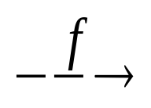
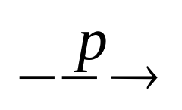
示例
关系模式S(S# , SN , SD , DMN , C# , G)
  函数依赖：
  （S#，C#） G
  S# → SN，（S#，C#） SN
  S# → SD，（S#，C#） SD
  SD → DMN
  候选码：（S#，C#）

Slide 50
函数依赖集等价
定义如果G⁺=F⁺，就说函数依赖集F覆盖G（F是G的覆盖，或G是F的覆盖），或F与G等价。

Slide 51
最小函数依赖集
定义 如果函数依赖集F满足下列条件，则称F为一个极小函数依赖集。亦称为最小依赖集或最小覆盖。
(1) F中任一函数依赖的右部仅含有一个属性。
(2) F中不存在这样的函数依赖X→A，使得F与F-{X→A}等价。
(3) F中不存在这样的函数依赖X→A， X有真子集Z使得F-{X→A}∪{Z→A}与F等价。

Slide 52
最小函数依赖集示例
例. 对于关系模式S<U，F>，其中：
U={ SNO, SDEPT, DMN, CNAME, G }，
F={ SNO→SDEPT，SDEPT→DMN，
(SNO,CNAME)→G }
设F’={SNO→SDEPT，SNO→DMN，SDEPT→DMN，
(SNO,CNAME) →G，(SNO,SDEPT)→SDEPT}
F是最小覆盖，而F’不是。
因为：F’ — {SNO→MN} 与F’等价；
F’— {(SNO,SDEPT)→SDEPT} 也与F’等价。

Slide 53
范式
定义
  关系模式满足的确定约束条件称为范式，根据满足约束条件的级别不同，范式由低到高分为1NF，2NF，3NF，BCNF，4NF，5NF等。
  不同的级别范式性质不同。
  关系模式的规范化：把一个低一级的关系模式分解为高一级关系模式的过程。
1NF
2NF
3NF
BCNF
4NF
5NF
各种范式之间存在联系：

Slide 54
范式
第一范式（1NF）
部分函数依赖与第二范式（2NF）
传递函数依赖与第三范式（3NF）
主属性的不良依赖与BC范式（BCNF）
多值依赖与第四范式（4NF）（了解）

Slide 55
第一范式（1NF）
1NF的定义：如果一个关系模式R的所有属性都是不可分的基本数据项，则R∈1NF。
  关系中每一分量不可再分，即属性不能再分，是属性项而不是属性组。即不能以集合、序列等作为属性值。
第一范式是对关系模式的最起码的要求。不满足第一范式的数据库模式不能称为关系数据库。
教工号 | 教工名 | 所在部门 | 工资 基本工资 补贴工资
005001 | 王武 | 管理学院 | 800.00 500.00
005002 | 张三 | 计算机学院 | 900.00 600.00

Slide 56
1NF（续）
例1： A₁,A₂,A₃,…，A_{k},…,A_{n}
A_{k1} A_{k2}
例2：工资(工号,姓名,工资(基本工资,年绩津贴,煤电补贴))
不满足1NF的关系称为非规范化关系。
关系数据模型不能存储上两个例子（非规范化关系）,在关系数据库中不允许非规范化关系的存在。
转化方法：
1) A₁,A₂,A₃,…，A_{k1}，A_{k2}，…,A_{n}
2) 工资(工号,姓名,基本工资,津贴,奖金)

Slide 57
1NF（续）
  分量是否需要再分，与具体应用有关。如果用到值的一部分，则需要进一步分割。
  如果只是查询出生日期，则它满足1NF；
  如果查询两人生日是否相同，则只比较月、日，需要将生日分解，就不满足1NF。
  如果比较两人的生肖呢？
姓名 | 生日
王军 | 68.7.10
张立 | 69.7.10
李明 | 80.3.28
姓名 | 年 | 月日
王军 | 68 | 7.10
张立 | 69 | 7.10
李明 | 80 | 3.28

Slide 58
第二范式（2NF）
  关系模式S(S# , SN , SD , DMN , C# , G)
不良特性
  插入异常：如果学生没有选课，关于他的个人信息及所在系的信息就无法插入
  删除异常：如果删除学生的选课信息，则有关他的个人信息及所在系的信息也随之删除了
  更新异常：如果学生转系，若他选修了k门课，则需要修改k次
  数据冗余：如果一个学生选修了k门课，则有关他的所在系的信息重复

Slide 59
  关系模式S(S# , SN , SD , DMN , C# , G)
SN
S
S#
SD
G
C#
DMN
S的主码是：（S#,C#）

Slide 60
2NF（续）
定义
  若R∈1NF，且每个非主属性完全依赖于码，则称R是第二范式，简记为2NF。
  消除非主属性对码的部分依赖。
  若关系模型H包含的每一关系模式都是2NF的，则称该关系模型是2NF的。
  △2NF∈1NF。

Slide 61
2NF（续）
如S(S# , SN , SD , DMN , C# , G) ，S∉2NF，因为
改造
  非主属性有两种，一种完全依赖于码，一种部分依赖于码。
  将S分解为：
  SC(S# , C# , G)
  S_SD(S# , SN , SD , DMN)
快速热身
  关系模式R（A，B，C，D），码为AB，给出它的一个函数依赖集，使得R属于1NF而不属于2NF。
  （S#，C#） SN
  （S#，C#） SD

Slide 62
2NF（续）
例1：
SCT（SNO,CNO,CN,GRADE,TNAME,BDATE,SALARY）
F={（SNO,CNO）→GRADE,CNO→CN,CNO→TNAME,
TNAME→BDATE,TNAME→SALARY} 非2NF
存在问题：1.数据冗余；2.插入，删除异常 3.修改麻烦。
原因：非主属性部分依赖于侯选关键字，关键字是一个元组区别其它元组的依赖，同时也是一个元组赖以存在的依据。
分解：SC(SNO,CNO,GRADE),
CT(CNO,CN,TNAME,BDATE,SALARY)
例2： R=(ABCD,{AB→C，C→D})
R为2NF

Slide 63
第三范式（3NF）
  S_SD(S# , SN , SD , DMN)
不良特性
  插入异常：如果系中没有学生，则有关系的信息就无法插入
  删除异常：如果学生全部毕业了，则在删除学生信息的同时有关系的信息也随之删除了
  更新异常：如果学生转系，不但要修改SD，还要修改DMN，如果换系主任，则该系每个学生元组都要做相应修改
  数据冗余：每个学生都存储了所在系的系主任的信息

Slide 64
3NF（续）
S_SD
S_SD(S# , SN , SD , DMN)
因为有S#→SD，SD→DMN
则S_SD ∉3NF，
改造
  将S分解为
  STUDENT(S# , SN , SD)
  DEPT(SD , DMN)
快速热身
  关系模式R（A，B，C，D），码为AB，给出它的一个函数依赖集，使得R属于2NF而不属于3NF。
SD
S#
DMN

Slide 65

3NF（续）
定义
  关系模式R< U , F >中，若不存在这样的码X，属性组Y及非主属性Z(Z Y)，使得下式成立，
  X→Y , Y→Z , Y→X
  则称R是第三范式，简记为R∈3NF。
  消除非主属性对码的传递依赖。
  若关系模型R包含的每一关系模式都是3NF的，则称该关系模型是3NF的。
定理：一个3NF的关系(模式)必定是2NF的(3NF∈2NF∈1NF) 。

Slide 66
3NF（续）
例1：
CT（CNO,TNAME,BDATE,SALARY）
存在问题：（1）不能存放不开课的教师
（2）教师信息和课程数一样多
原因：存在传递函数依赖
CT(CNO,TNAME, BDATE, SALARY）非3NF
分解：
C(CNO, TNAME),
T(TNAME,BDATE,SALARY) 属于3NF。

Slide 67
BC范式（BCNF）
例1. STC(S# , T# , C#)
假设每一教师只教一门课。每门课由若干教师教，但某一学生选定某门课，就确定了一个固定的教师。
可得函数依赖：T# → C#，(S#,C#)→ T#，(S#,T#)→ C#
(S,C)和(S,T)都可以作为候选码。S，T，C 都是关系的主属性。
STC∈3NF
T→C，即T也属决定属性集，可是T只是主属性，它既不是候选码，也不包含候选码。
S
S
T
C
C
T
STC

Slide 68
BCNF（续）
STC仍然不是一个理想的关系模式
不良特性
  插入异常：如果没有学生选修某位老师的任课，则该老师担任课程的信息就无法插入
  删除异常：删除学生选课信息，会删除掉老师的任课信息
  更新异常：如果老师所教授的课程有所改动，则所有选修该老师课程的学生元组都要做改动
  数据冗余：每位学生都存储了有关老师所教课程的信息
症由
  主属性对码的不良依赖：
  主属性C依赖于T，即主属性C部分依赖于码

Slide 69
BCNF（续）
S
S
T
C
C
T
STC
解决方法：
  采用投影分解法，将STC分解为两个关系模式：
  ST(S,T)，码：(S,T)
  TC(T,C)，码：T
S
T
T
C
ST
TC

Slide 70
BCNF（续）
定义
  关系模式R< U , F >中，对于属性组X、Y，若X→Y
  且Y X时X必含有码，则R< U , F > ∈BCNF
  如STC(S#,T#,C#) ，STC ∉ BCNF，
  因为T# → C#，而T #不含有码
BCNF的关系模式所具有的性质
  所有非主属性都完全函数依赖于每个候选码。
  所有主属性都完全函数依赖于每个不包含它的候选码。
  没有任何属性完全函数依赖于非码的任何一组属性。

Slide 71
BCNF（续）
3NF与BCNF的关系
  定理：BCNF满足3NF (BCNF∈3NF∈2NF∈1NF)。
  如果R∈3NF，且R只有一个候选码，则R必属于BCNF。
如果一个关系数据库中的所有关系模式都属于BCNF，那么在函数依赖范畴内，它已实现了模式的彻底分解，达到了最高的规范化程度，消除了插入异常和删除异常。

Slide 72
BCNF（续）
例：SCP(S#,C#,P#)，P#表示名次。
每一个学生选修每门课程的成绩有一定的名次，每门课程中每一名次只有一个学生（即没有并列名次）。
可得函数依赖：(S#,C#) → P#; (C#,P#) → S#
S
C
P
S
C
P
SCP
(S#,C#)和(C#,P#)都可以作为候选码，且再无其他决定因素。
SCP∈BCNF

Slide 73
规范化过程
总结：
1NF→2NF：消除非主属性对侯选关键字的部分函数依赖。
2NF→3NF：消除非主属性对侯选关键字的传递函数依赖。
3NF→BCNF：消除主属性对侯选关键字的部分和传递函数依赖。
规范化的基本思想
逐步消除不合适的函数依赖，使数据库中的各个关系模式达到某种程度的分离。

Slide 74
范式之间的关系
1NF
消除非主属性对码的部分函数依赖
2NF
消除非主属性对码的传递函数依赖
3NF
消除主属性对码的不良函数依赖
BCNF
消除非平凡的多值依赖
4NF

Slide 75
模式的分解
把低一级的关系模式分解为若干个高一级的关系模式的方法并不是唯一的
只有能够保证分解后的关系模式与原关系模式等价，分解方法才有意义

Slide 76
关系模式分解的标准
三种模式分解的等价定义
⒈ 分解具有无损连接性
⒉ 分解要保持函数依赖
⒊ 分解既要保持函数依赖，又要具有无损连接性

Slide 77
规范化练习
1. R(A,B,C,D)，F={A→B, B→C}求此关系的码。
2.问以下模式最高属于第几范式
a) R(ABCD)，F={B→D, AB→C}
b) R(ABCDE)，F={AB→CE, E→AB,C→D}
c) R(ABC)，F={A→B, B→A, A→C}
d) R(ABCD)，F={A→C, D→B}
e) R(ABCD)，F={A→C, CD→B}

Slide 78
规范化练习（续）
3. Act(SID, Activity, Fee)
SID表示学号，Activity表示活动，Fee表示收费。
一个学生只能参加一项活动，
每项活动对所有同学收费相同。问：
(1)写出函数依赖集
(2)码是什么?
(3)更新关系时有异常吗?
(4)在函数依赖范围内属第几范式
(5)重新设计关系，消除更新异常

Slide 79
规范化练习（续）
4. Act(SID, Activity, Fee)
SID表示学号，Activity表示活动，Fee表示收费。
一个学生可参加多项活动，
每项活动对所有同学收费相同。问：
(1)写出函数依赖集
(2)码是什么?
(3)更新关系时有异常吗?
(4)在函数依赖范围内属第几范式
(5)重新设计关系,消除更新异常

Slide 80
规范化练习（续）
5. Act(SID, Activity, Fee)
SID表示学号，Activity表示活动，Fee表示收费。
一个学生可参加多项活动，
每项活动对所有同学收费是不相同的。问：
(1)写出函数依赖集
(2)码是什么?
(3)更新关系时有异常吗?
(4)在函数依赖范围内属第几范式
(5)重新设计关系,消除更新异常

Slide 81
作业
书本第7章习题P182：
  第22、23题

Slide 82


下课了。。。
研
究
休息一会儿。。。

